Slide 1

PROGRAMOWANIE URZĄDZEŃ
MOBILNYCH
WYKŁAD 8
Architektura Aplikacji 1
ViewModel
LiveData
MVVM

Slide 2

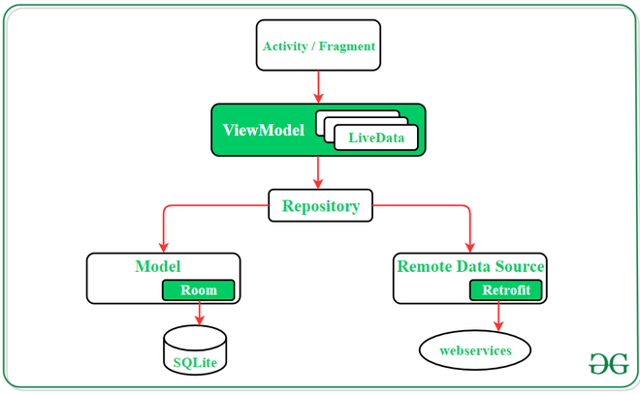
MVVM

Slide 3
ViewModel

Slide 4
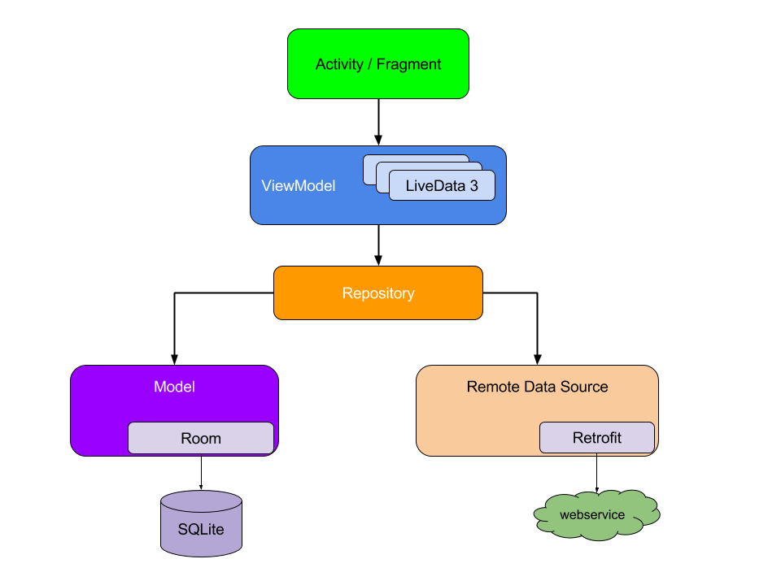
ViewModel

Slide 5
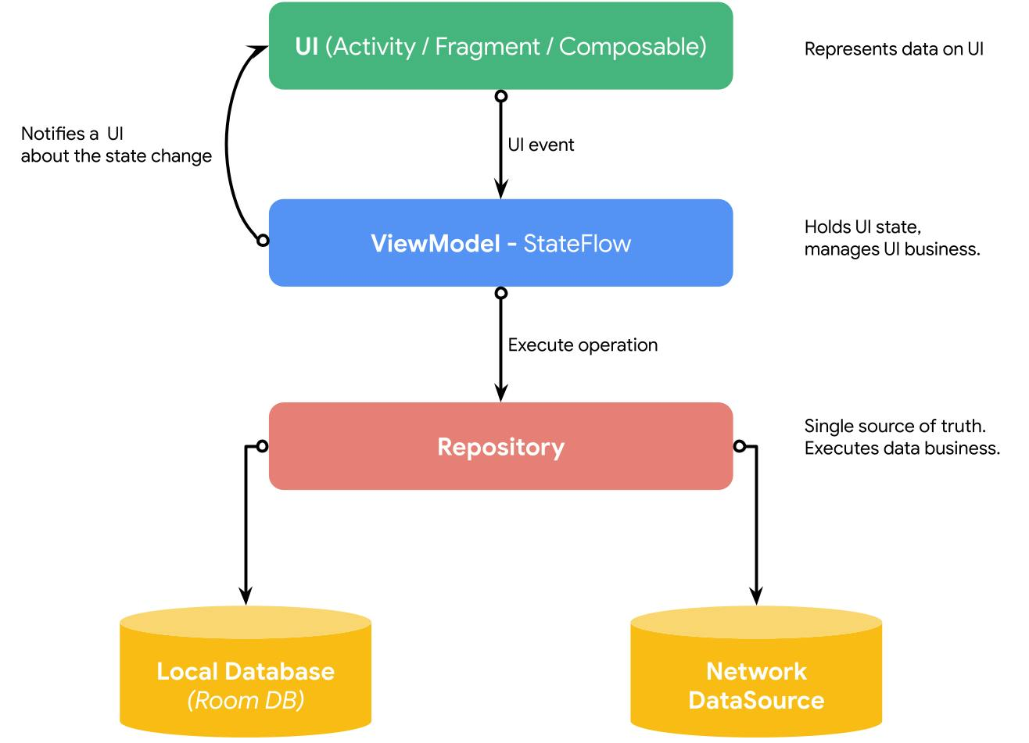
ViewModel

Slide 6
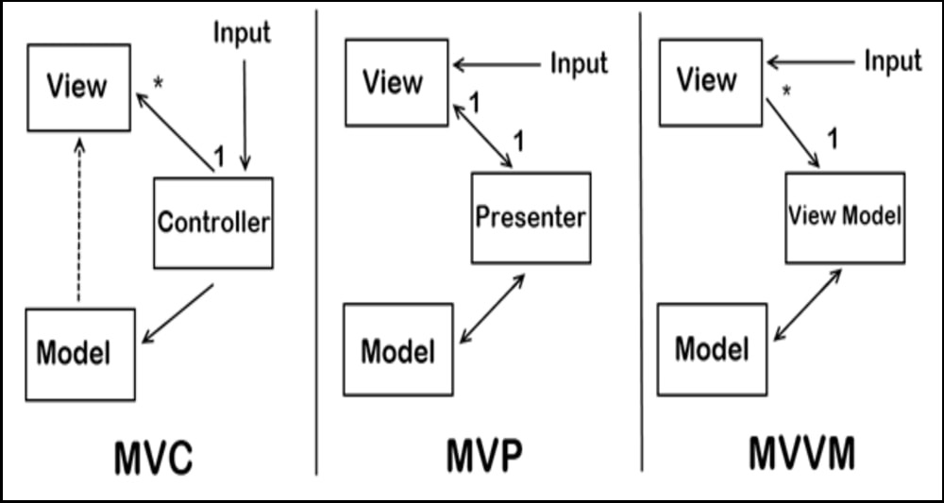
ViewModel

Slide 7
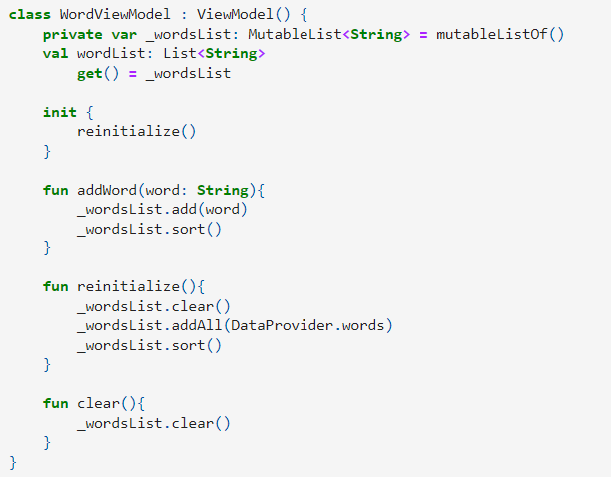
ViewModel

Slide 8
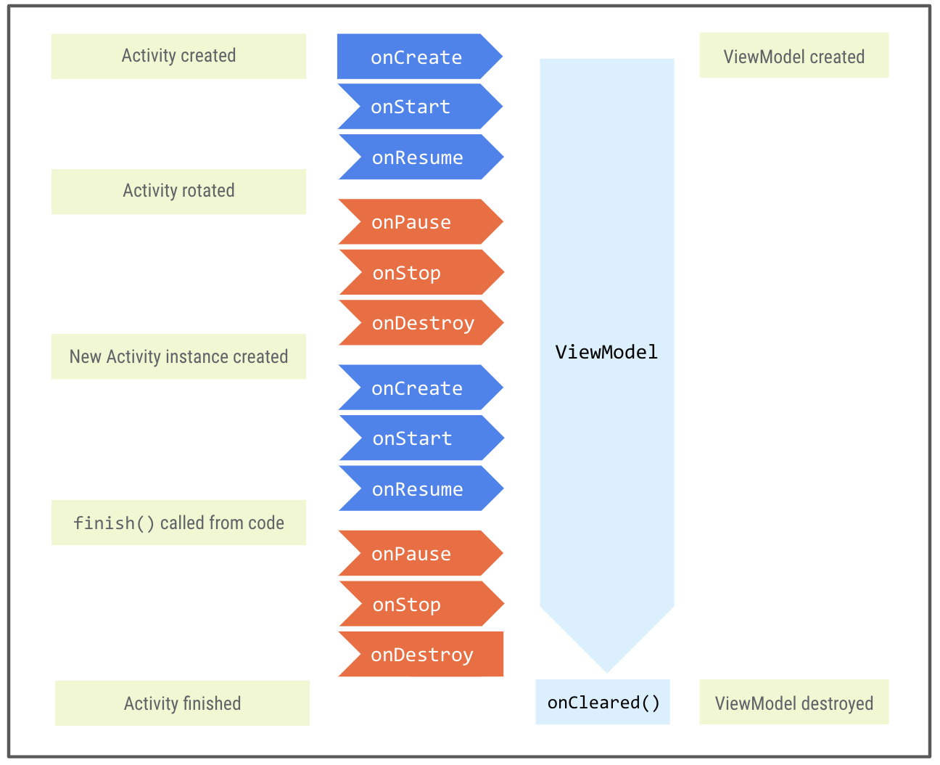
ViewModel

Slide 9

RecyclerView

Slide 10

RecyclerView

Slide 11

RecyclerView

Slide 12
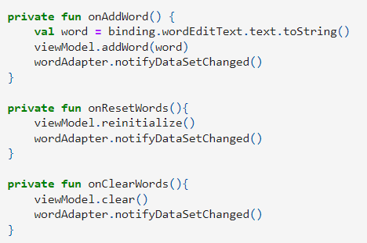
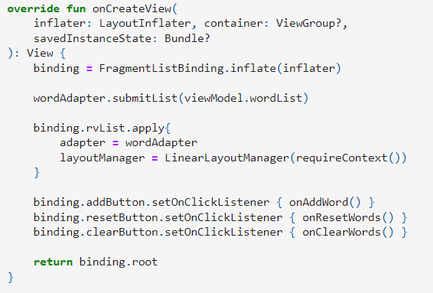
RecyclerView

Slide 13
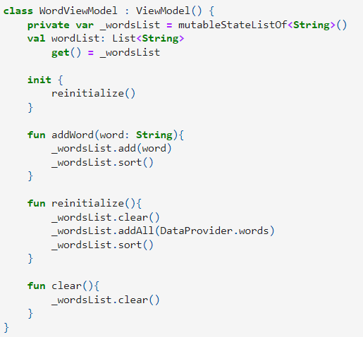
Compose

Slide 14
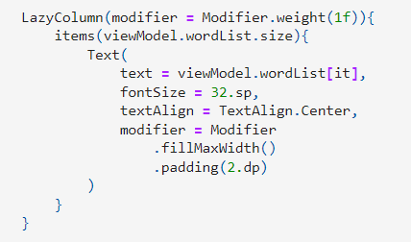

Compose

Slide 15
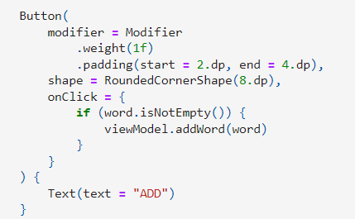
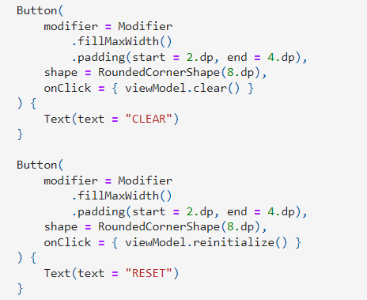
Compose

Slide 16

LiveData

Slide 17

LiveData

Slide 18
LiveData

Slide 19

LiveData

Slide 20
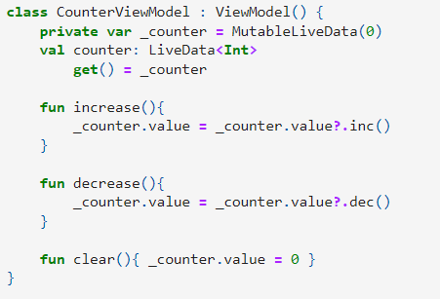
LiveData

Slide 21


LiveData

Slide 22


LiveData

